Slide 1
半导体材料与集成电路基础
第三讲：单晶硅生长及硅片制备技术

Slide 2
内容
多晶硅原料制备技术
石英坩埚的制备技术
硅单晶生长方法
单晶硅生长过程的技术要点

Slide 3
硅晶片的生长技术
单晶硅基片(Silicon Wafer)，之所以在诸多半导体元素如锗(Germanium)或化合物半导体如砷化稼(GaAs)等材料中脱颖而出，成为超大规模集成电路(VLSI)元器件的基片材料，其原因在于，首先，硅是地球表面存量丰富的元素之一，而其本身的无毒性以及具有较宽的带宽（Bandgap)是它在微电子基片中能够获得应用的主要原因。当然，对于高频需求的元器件，硅材料则没有如砷化稼般的具有高电子迁移率(Electron Mobility)而受到青睬，尤其是它无法提供光电元件(Optoelectronic Device)的基体材料。在此方面的应用由砷化稼等半导体材料所取代。其次，从生产技术上考虑，硅材料能以提拉法（柴氏法）大量生长大尺寸的硅单晶棒，它是目前最经济的、成熟的规模生产工艺技术。

Slide 4
多晶硅原料制备技术
制造硅晶片的原料仍然是硅，只是从一高纯度(99．999999999％)的多晶硅(Polysilicon)转换成具有一定杂质(Dopant)的结晶硅材料。硅材料是地球丰度较高的元素，它以硅砂的二氧化硅状态存在于地球表面。从硅砂中融熔还原成低纯度的硅，是制造高纯度硅的第一步。将二氧化硅与焦碳(Coke)、煤(Coal)及木屑等混合，置于石墨电弧炉中于1500℃～2000℃加热将氧化物分解还原成硅，可以获得纯度为98％的多晶硅。接下来将这种98％多晶硅纯化为高纯度多晶硅则需经一系列化学过程将其逐步纯化

Slide 5
盐酸化(Hydrochlorination)处理
将冶金级硅置于流床(Fluidized-bed)反应器中通入盐酸形成三氯化硅，其过程用下式来表示：
Si(s)+3HCl(g)→ SiHCl₃(l)+H₂(g) (2.10)
蒸馏(Distillation)提纯
将上式获得的低沸点反应物，SiHCl₃置于蒸馏塔中，将它与其他的反应杂质(以金属卤化物状态存在)，通过蒸馏的过程去除。
分解(Decomposition)析出多晶硅
将上面已纯化的SiHCl₃置于化学气相沉积(Chemical Vapor deposition，CVD)反应炉(Reactor)中，与氢气还原反应使得金属硅在炉中电极析出，再将此析出物击碎即成块状(Chunk)的多晶硅
另外著名的还有以四氯化硅(SiCl₄)于流床反应炉中分解析出颗粒状(Granular)高纯度硅，其粒度分布约在100um至1500um之间，该方法的优点是较低制造成本(能源耗损率极低)，以及可以均匀或连续填充入晶体生长炉，实现硅单晶的不间断生长。因此它有可能取代部份块状多晶硅的原料市场。

Slide 6
石英坩埚的制备技术
生产中使用的石英坩埚是用天然纯度高的硅砂制成。浮选筛检后的石英砂，被堆放在水冷式的坩埚型金属模内壁上，模具慢速旋转以刮出适当的硅砂层厚度及高度。然后送入电弧炉中，电弧在模具中心放出，将硅砂融化，烧结，冷却便可获得可用的石英坩埚。这种坩埚内壁因高温融化快速冷却而形成透明的非结晶质二氧化硅，外壁因接触水冷金属模壁部份硅砂末完全融化，而形成非透明性且含气泡的白色层。坩埚再经由高温等离子处理，让碱金属扩散离开坩埚内壁以降低碱金属含量。然后再浸涂一层可与二氧化硅在高温下形成玻璃陶瓷(Glass Ceramic)的材料，以便日后在坩埚使用中同时产生极细小的玻璃陶瓷层，增强抗热潜变特性，及降低二氧化硅结晶成方石英(Cristobalite，石英的同素异形体，在1470℃～1710℃之间的稳定态)从坩埚内壁表面脱落的危险。一般而言，坩埚气孔大小分布与白色层厚度、热传性质、内壁表面方石英结晶化速率，将影响坩埚的寿命

Slide 7
硅单晶生长方法
单晶硅的生长是将硅金属在1420℃以上的温度下融化，再小心控制液态一固态凝固过程，而长出直径四寸、五寸、六寸或八寸的单一结晶体。目前常用的晶体生长技术有：(1)提拉法，也称柴氏长晶法(Czochralski Method)，系将硅金属在石英坩埚中加热融化，再以晶种(Seed)插入液面、旋转、上引长出单晶棒(Ingot)；(2)浮融带长晶法(Floating Zone Technique)，系将一多晶硅棒(Polysilicon Rod)通过环带状加热器，以产生局部融化现象，再控制凝固过程而生成单晶棒。据估计，柴式长晶法约占硅单晶市场的82％

Slide 8
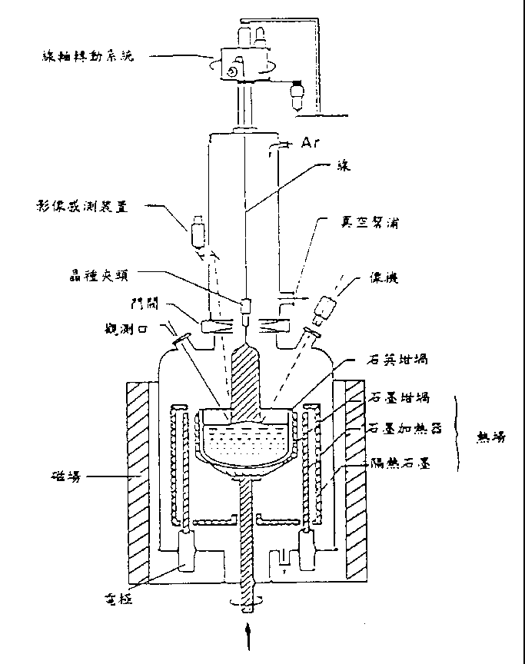
单晶生长炉

Slide 9
采用电阻式石墨加热器进行加热，加热器与水冷双层炉壁间有石墨制的低密度热保温材料。为了预防石英坩埚热潜变导致的坩埚破裂，使用石墨坩埚包覆石英坩埚。此石墨坩埚以焦炭(Petroleum Coke)及沥青(Coal-Tar Pitch)为原料研磨成混合物，使用冷等压制模(isostatically Molded)或挤出法(Extruding-Method)，经烘烤、石墨化、机械加工成形、高温氯气纯化以去除金属杂质而制成。这些石墨的材质、热传系数及形状，造就了单晶生长炉的温度场(Thermal Field)分布状况，对晶体生长的过程和获得晶体的质量有重要的影响。

Slide 10
为了避免硅金属在高温下氧化，炉子必须在惰性氩气气氛下操作，氩气可以从炉顶及长晶腔顶流入，使用机械式真空抽气机及气体流量阀将气压控制在5～20torr及80～150升／分钟的流量，氩气流经长晶腔再由抽气机带走。

Slide 11
在晶体生长过程中，石英坩埚在高温惰性气氛下逐渐脱氧：
SiO₂→SiO+O (2.12)
Si+SiO₂→2SiO (2.13)
氧原子溶入硅融液中成为硅晶棒氧杂质的来源。同时，氧原子可以以一氧化硅化学组成的气体，进入氩气气流中排出长晶炉外。
石墨在高温下与微量的氧气有下列反应而导致材质衰变：
C+O→CO (2.14)
另外，石墨还可以与一氧化硅反应生成碳化硅颗粒：
C+SiO→SiC+CO (2.15)
石墨基材与碳化硅颗粒的热膨差异将引起坩埚内部产生微裂纹，因此CO、SiO及氩气的分压，以及氩气的流量将影响硅晶棒含氧量及石英坩埚和石墨寿命，若炉子漏气，除了氧气迫使硅金属及石墨氧化外，空气中的氮气与硅金属生成氮化硅颗粒，进入融熔液中或悬浮液面，将降低成长硅单晶的成功率。

Slide 12
融熔硅金属的温度控制，尤其是液态表面温度，极为重要。一般使用热电偶或红外线测温仪来控制温度的变化。从对晶体生长的温度环境精确控制的考虑，必须进行温度的微调。这种微调一般靠人为控制加热器输出功率大小，来获得适当的晶体生长温度。一般加热器输出功率是随著晶体成长不断地缓慢上升，以补偿融熔液逐渐减少随之散热率提高的问题

Slide 13
在晶体生长过程中，硅晶种被纯度99．7％的钨丝线所悬挂。晶体成长时，钨丝线及晶棒以2—20rpm旋转且以0．3—10mm／min速率缓慢上升，造成融溶液面下降，为保持固定的液体表面水平高度，坩埚的支撑轴需不断地慢速上升，此支撑轴由冷等压石墨材制成，与钨丝线成不同方向旋转。使用光学影像量测系统固定扫瞄晶棒与融熔表面形成的凹凸光环(meniscus)大小，以决定成长中晶棒的直径。晶棒直径是晶体生长工艺过程中第一优先控制的参数。其次为钨丝线上升速率及液面温度，在实际生产中使用计算机软件来进行控制。在某固定直径的长晶条件下，融液温度瞬间变高将导致晶棒直径变小的倾向，进而造成钨丝线上升速率急速变慢，反之则变快。温度不稳定会引起钨丝线上升速率交互跳动，进而晶体品质不良

Slide 14
单晶硅生长过程的技术要点
提拉法生长单晶的过程可细分为(1)硅金属及渗杂质(Dopant)的融化，(2)长颈子(Necking)，(3)长晶棒主体(Body)及收尾(Tail Growth)
加料融化前首先要清除前次长晶过程在炉壁上沈积的二氧化硅层(Si0_{2-x})，此颗粒状物体是引起晶体生长失败的原因之一。然后将一个全新的石英坩埚放入石墨坩埚内，多晶硅块及合金料放入石英坩埚裏。为减少硅块与坩埚磨擦造成的石英碎粒，放料过程需小心，挑直径大的硅块放置埚底及埚侧，小块的粉料放置料堆中心，然后关闭炉体，抽真空，测漏气率，在高于1420℃温度下保持一段时间。在块状原料即将完全融化前，颗粒状原料再由炉侧缓缓加入，以达预定的总原料量，再保持一段时间，以利气体挥发，以及液体温度坩埚温度及热场达成稳定平衡态

Slide 15
融熔液面温度的微调，一般通过将晶种浸入液面，观察其融化状况而完成。将一支单晶晶种(1.7cm×1.7cm×25cm)浸入融液内约0.3公分，若此晶种浸泡处被轻易融化，此现象代表液面温度过高则需降低加热器输出功率，若即刻有树枝状多晶从浸泡处向外长出，则需增高输出功率。在适当温度下，晶种旋转上拉，晶种浸泡端拉出直径0.5cm～0.7cm的新单晶体，此名之为「颈子」。长颈子的目的是去除晶种机械加工成形时导致的塑性变形的缺陷，例如位错(Dislocation)及空位(Vacancy)，或者晶种触接融熔液急速加热导致的缺陷。长颈速率过快或直径变化太大易导致未来长单晶失败，即生成多晶体的现象

Slide 16
生成一定长度的颈子后，降低加热器输出功率及晶种上拉速度，以逐渐增大新生晶体的直径，最後达到预定的直径，进而逐步升温以补偿融液逐渐减少，散热率增加的现象，晶棒上拉速度尽可能保持稳定。在长晶近于尾声时，提高加热器输出功率及拉速以逐渐收小晶棒直径，最后生成圆锥底部，此做法是避免晶棒快速离开融液急速降温导致的晶格缺陷。一般坩埚底会残留10%—15%的融液，因为偏析现象造成高浓度的杂质在其中，以及避免融液所剩不多液面温度不易精确控制，造成晶棒拉离液面(Pop-Out)，或导致多晶体成长的失败情况

Slide 17
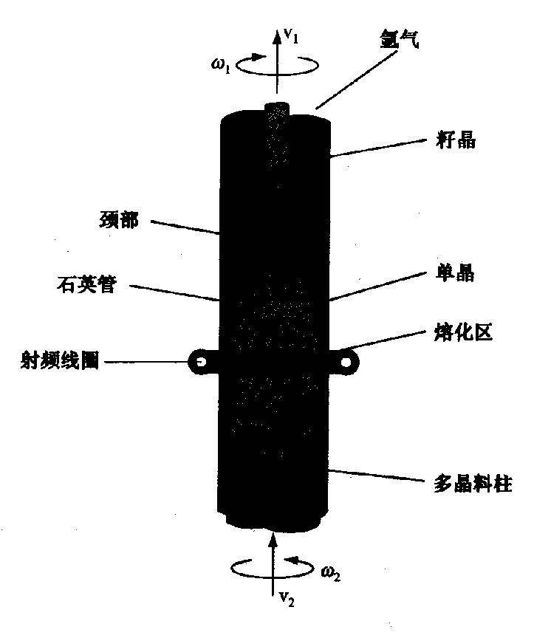
区熔法单晶生长

Slide 18
如果需要生长极高纯度的硅单晶，其技术选择是悬浮区熔提炼，该项技术一般不用于GaAs单晶的生长。区熔法可以得到低至10¹¹cm⁻³的载流子浓度。区熔生长技术的基本特点是样品的熔化部分是完全由固体部分支撑的，不需要坩埚。区熔方法的原理示于图7，柱状的高纯多晶材料固定于卡盘，一个金属线圈沿多晶长度方向缓慢移动并通过柱状多晶，在金属线圈中通以高功率的射频电流，射频功率激发的电磁场将在多晶柱中引起涡流，产生焦耳热，通过调整线圈功率，可以使得多晶柱紧邻线圈的部分熔化，线圈移过后，熔料再结晶为单晶。另一种使晶柱局部熔化的方法是使用聚焦电子束。整个区熔生长装置可置于真空系统中，或者有保护气氛的封闭腔室内

Slide 19
为确保生长沿所要求的晶向进行，也需要使用籽晶，采用与直拉单晶类似的方法，将一个很细的籽晶快速插入熔融晶柱的顶部[27]，先拉出一个直径约3mm，长约10～20mm的细颈，然后放慢拉速，降低温度放肩至较大直径。顶部安置籽晶技术的困难在于，晶柱的熔融部分必须承受整体的重量，而直拉法则没有这个问题，因为此时晶锭还没有形成。这就使得该技术仅限于生产不超过几公斤的晶锭。图8画出了另外一种装置，可用于区熔法生长大直径晶体。该方法采用了底部籽晶的设置，在生长出足够长的无位错材料后，将一个填充了许多小球的漏斗形支承升起，使之承担晶锭的重量。

Slide 20
GaAs晶体的LEC生长技术
从熔料中生长GaAs比起Si来要困难得多，原因之一是两种材料的蒸气压不同。理想化学配比的GaAs在1238⁰C时熔化，在此温度下，镓蒸气压小于0.001atm，而砷蒸气压比它大10⁴倍左右。很明显，在晶锭中维持理想化学配比是极具挑战性的。用得最多的两种方案：液封直拉法生长(Liquid encapsulated Czochralski growth，通常称为LEC)和Bridgman法生长。Bridgrmm晶片的位错密度是最低的(在10³cm⁻²量级)，通常用于制作光电子器件，比如激光二极管。LEC晶片可获得较大直径，易制成半绝缘性材料，薄层电阻率接近100MΩ·cm。LEC晶片的缺点是其典型的缺陷密度大于10⁴cm⁻²，这些缺陷中的多数归因于60～80⁰C／cm的纵向温度梯度而引起的热塑应力。由于电阻率高，几乎所有的GaAs电子器件都使用LEC材料制造。

Slide 21
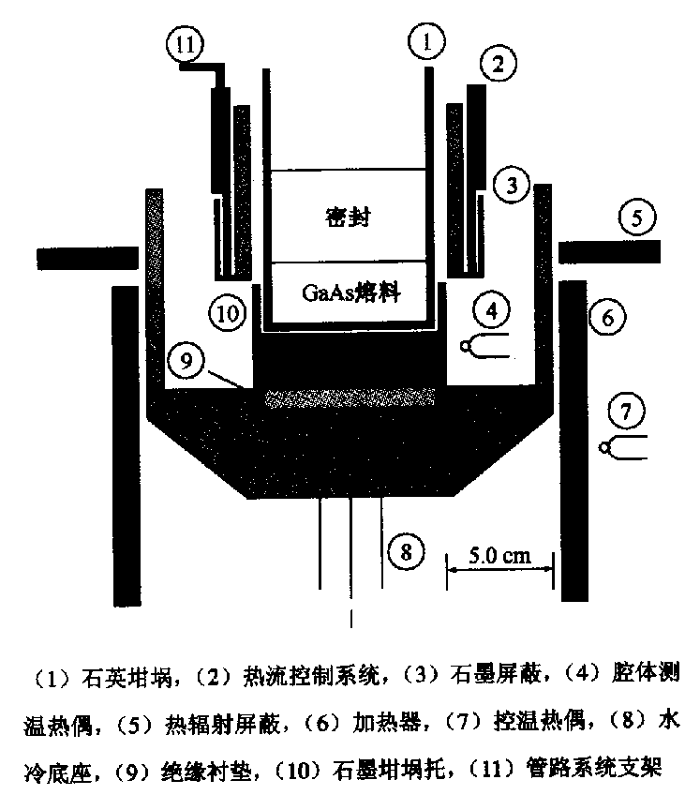

Slide 22
LEC生长中，为了避免来自石英的硅掺入GaAs晶锭，不用石英坩埚而使用热解氮化硼 (pBN)坩埚。为防止砷从熔料向外扩散，LEC采用如图9所示的圆盘状紧配合密封，最常用的密封剂为B₂0₃。填料中稍许多加一些砷，可以补充加热过程中损失的砷，直至大约400⁰C时，密封剂开始熔化并封住熔料。一旦填料开始熔化，籽晶就可以降下来，穿过B₂0₃密封剂，直至与填料相接触。

Slide 23
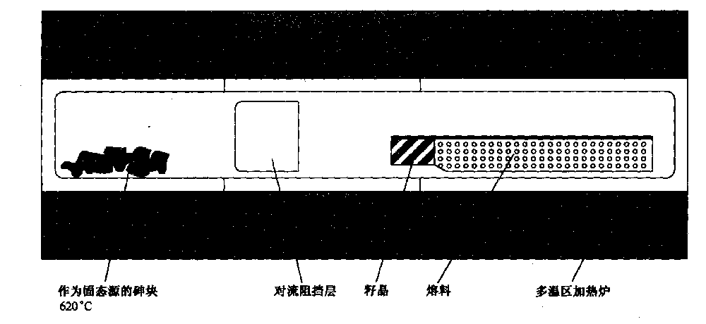
Bridgman法生长GaAs

Slide 24
将固态的镓和砷原料装入一个熔融石英制的安瓿中，然后将其密封。安瓿包括一个容纳固体砷的独立腔室，它通过一个有限的孔径通向主腔，这个含砷的腔室可以提供维持化学配比所需的砷过压。
安瓿安置在一个SiC制的炉管内，炉管则置于一个半圆形的SiC制的槽上。然后炉管的加热炉体移动，并通过填料，开始生长过程。通常采取这种反过来的移动方式，而不是让填料移动通过炉体，是为了减少对晶体结晶的扰动。进行炉温的设置，使得填料完全处于炉体内时，能够完全熔化，这样，当炉体移过安瓿时，安瓿底部的熔融GaAs填料再结晶，形成一种独特的“D”形晶体。如果愿意，也可以安放籽晶，使之与熔料相接触。用这种方法生长的晶体直径一般是1—2 英寸。要生长更大的晶体，需要在轴向上精确控制化学组分，而在径向上，需要精确控制温度梯度以获得低位错密度

